Slide 1

LA GESTION DE PROJET
Les fondamentaux et les outils

Slide 2

Systématiser le travail en mode projet
Cela permet :
  de renforcer l’efficacité des décisions car elles sont prises en tenant compte de plusieurs avis
  d'éviter les conflits et cela fait gagner du temps
  de faire adhérer et permettre l’appropriation des objectifs communs
Le mode projet c'est :
  travailler de manière structurée en transversal avec tous les contributeurs au projet
  organiser des réunions formalisées et surtout des relevés de décision
  organiser des comités de pilotage et des points d’arbitrages si nécessaires
  la gestion des priorités et l’accélération de la mise en œuvre des actions décidées permet un fort impact économique sur l’entreprise

Slide 3
La Gestion de Projet
Objectifs :
Définir qu’est ce qu’un PROJET
S’approprier la méthode de conduite de projet
Apprendre à gérer les ressources:
  humaines et matériels
Gérer la communication au sein de l’équipe projet et à l’extérieur de l’équipe

Slide 4
Qu’est-ce qu’un projet ?
Un projet est "UN OBJECTIF A REALISER, par des acteurs précis, dans un délais donné, avec des moyens définis, nécessitent l'utilisation d'outils appropriés"
IL EST AUSSI:
La réponse au besoin d’un utilisateur ou d’un client

Slide 5
ATTENTION
TOUT N'EST PAS "PROJET"!!!
LORSQUE NOTRE MISSION LE DEMANDE NOUS POURRONS TRAVAILLER EN EQUIPE SANS POUR AUTANT ETRE EN
"MODE PROJET"

Slide 6
Qu’est-ce qu’un projet ?
Le projet est le processus de :
Matérialisation (progressive) de l’idée , fondé sur l’engagement progressif des parties

Slide 7
TYPES DES PROJETS
On distingue habituellement deux types de projet:
Les projets d'OPTIMISATION
  Ils concernent l'amélioration des performances de quelque chose qui existe comme: organisation;prestation;processus;produit…
Les projets de CONCEPTION
  Ils concernent la création de quelque chose qui n'existe pas en partant d'un page "blanche"

Slide 8
Éléments de Complexité
Il existent plusieurs critères pour définir le niveau de complexité d'un projet :
La taille:
  Elle se définit par le nombre de jours/homme nécessaires pour concevoir le livrable et aussi par son impact sur la structure de l'entreprise.
L'objectif
Les enjeux
Le degré de récurrence

Slide 9
Dans un projet il y a 3 principales zones
d’intervention qui doivent être considérées
L’IMPULSION = c’est la naissance du projet
LA REALISATION = c’est le moment ou « on fait »(exécution)
LA DESTINATION = c’est la raison d’être du projet (pour qui )

Slide 10

Le principe de la "FUSEE"
LIVRABLE
PROJET
AVANT PROJET
  FILTRE
IDEE

Slide 11
Qu’est-ce qu’un projet ?
BESOIN
PRODUIT
PROJET
Vision « SIMPLISTE » du projet !!!!

Slide 12
Les composantes d’un projet
Humains
Moyens
Matériels
Services
Besoin du
commanditaire
Planification-
Exécution-Conduite
Satisfaction du besoin du commanditaire
Qualité
Contraintes
Financières
Temps

Slide 13
Les acteurs du projet
Comité de pilotage Maître d’ouvrage
      Organe composé des responsables de l'entreprise, il suit ,arbitre et valide l'avancement du projet
Le Sponsor (commanditaire) = Initiateur Décideur
      C'est lui qui détiens le budget !!!
Le Chef de projet Maître d’œuvre
L'Équipe projet Ressources

Slide 14
Les acteurs du projet
Une même personne peut tenir 1 ou + rôles
!
SAUF LE CHEF DE PROJET
Un rôle peut être tenu par 1 ou + personnes
!
SAUF LE CHEF DE PROJET

Slide 15
Les acteurs du projet
Dans la logique de projet il est nécessaire qu’il EXSISTE un chef de Projet
PAS de CDP = PAS de Projet
Un projet demande une transparence de gestion qui dépasse les zones de pouvoir de la hiérarchie

Slide 16


Qu'est ce qu'une équipe projet?
C'est une équipe constituée
SPECIFIQUEMENT
Animée par un
CHEF DE PROJET
L'équipe doit être
MOTIVEE ET COMPETENTE
Pour
Concevoir et réaliser un produit ou
un service nouveau
Dans un délais donné et à coût donné
En partenariat avec
d'autres entités et acteurs

Slide 17
Les fondements de la méthodologie
de gestion de projet
FAIRE FAIRE
FAIRE SAVOIR
FAIRE

Slide 18
Les fondements de la méthodologie
de gestion de projet
FAIRE = Pilotage = Phasage
FAIRE FAIRE = Maîtrise = Management
FAIRE SAVOIR = Communication =
Documentation, Politique et stratégie de divulgation, Système d’archivage, MARKETING Interne (pub sur le projet)

Slide 19
La logique du « FAIRE FAIRE »
Le management « matriciel » est le fondement de l’approche projet.
Le principe de délégation est la logique manageriale
sur la quelle repose toute conduction de projet.

Slide 20
Résumé de la chronologie de la gestion de projet:
Les étapes incontournables
Analyse de la demande
Note de cadrage
Conception du budget
Cahier des charge
Comité de pilotage
Équipe projet
Plan d'action
Retro-planning
Stratégie de communication
1
Programmation
Hypothèse de
Faisabilité
Avant projet
2
Lancement
du projet
3
Réalisation
4
Mise en
ouvre
5
Accompagnement
Transmission
6
Bilan

Slide 21
ETAPE 1
Les fondements de la méthodologie
de gestion de projet
ETUDE
C’est l’étape d’analyse de la demande
Qui nous porte à proposer un
Avant projet
Préconisation de/des solutions
!
Pas de Projet avant la phase d’étude

Slide 22
Que c’est que un "Avant projet"?
ETAPE 1
Un outil de projection et de séduction
Un outil fiable , réaliste et crédible
Un outils accessible
Un outil « agile »
!
Un avant projet est un outil prévisionnel et
NON une boule de Cristal!

Slide 23
Étude de faisabilité ou
"Avant Projet"
ETAPE 1
Cerner les différentes
idées
Approfondir une
idée
A quoi cela
serve ?
Décider d’investir
(financièrement ou en énergie)
Réaliser :
faire démarrer le projet

Slide 24
ETAPE 1
L’AVANT PROJET
L’avant projet se gère comme un projet !
La différence réside dans le « livrable »
2 phases:
A) AMORCE
B) DEFINITION
Clarification de la demande
Note de cadrage
Proposition d’étude
Cahier des charges
Ce qui est le plus important est la note d’avant projet:
Elle résume les tenants et les aboutissants de l’avant projet

Slide 25
Les question à se poser
en phase de avant projet
ETAPE 1
Qui doit être associé?
Combien de temps on estime
nécessaire pour la réalisation?
Quel est le véritable objectif du projet?

Slide 26
Les questions à poser pour
définir l’idée ou le contexte
ETAPE 1
Comment vous voudriez que…
Vous le voyez comment?
A quel moment l’idée est née?
C’est le moment de débriefing

Slide 27
ETAPE 1
Objectifs
Delivrable attendu
Spécifique
1
Idée
contexte
Délais
Échéances clefs
2
Ressources
3
Le triangle du DEBRIEFING ou de « Négociation »

Slide 28
Plan de note de cadrage
ETAPE 1
Les enjeux stratégiques du projet .
Le périmètre d’actions envisagés (avec un premier échéancier).
La structure d’organisation de l’équipe projet.
Les ordres du jour des premières réunions de l’équipe projet.
Les points de vigilance à débattre lors du prochain comité de pilotage

Slide 29
Les fondements de la méthodologie
de gestion de projet
ETAPE 1
Il y a 3 dimension dans le triangle:
1 = ces sont les indicateurs de réussite , c’est le dimensionnement de l’idée
2 =ces sont les moyens qui nous nécessitent
3 = c’est le paramètre temps
!
Pour démarrer l’avant projet nous devons avoir au moins 1 dimension, au max. 2.
Si le commanditaire donne les 3 dimensions nous sommes dans une logique de MISSION

Slide 30
Les fondements de la méthodologie
de gestion de projet
ETAPE 1
Il y a 3 dimension dans le triangle:
L’objectif du débriefing avant projet est de définir l’idée et d’obtenir une dimension du triangle qu’est NECESSARMENT
« l’objectif »
!
Pour démarrer l’avant projet nous devons avoir au moins 1 dimension, au max. 2.
Si le commanditaire donne les 3 dimensions nous sommes dans une logique de MISSION

Slide 31
Les grandes étapes de l’avant projet
ETAPE 1
1
Définition du projet ( choisir l’idée)
Validation de l’originalité du projet
2
Analyse du projet et formalisation de la stratégie
3
Organisation de la mise en ouvre et construction du plan financier
4
Vente du projet

Slide 32
ETAPE 2
Les fondements de la méthodologie
de gestion de projet
PILOTAGE
1= Conception
2= Réalisation
3 = Mise en oeuvre
!
Ces phases sont sous la
« RESPONSABILITE » du CDP

Slide 33
Les fondements de la méthodologie
de gestion de projet
ETAPE 2
UN PROJET A BESOIN D’UN « RETROPLANNIG »
    Maîtrise : Management = Faire Faire
Planifier
Organiser
Objectif
+
Delivrable
Conduire
Accompagner

Slide 34
Les fondements de la méthodologie
de gestion de projet
ETAPE 2
MAITRISE
1= Planification
2 = Organisation
3= Accompagnement
4 =Conclusion
P
O
A
C
!
Le CDP DOIT déléguer ces phases

Slide 35
ETAPE 2
LE RETROPLANNING
Niveaux d’exigence des solutions
« Ce qui devrait être »
État des lieus avec le sponsor/commanditaire
Phase de
diagnostique
Note d’avancement
Delivrable
Élaboration cahier des charges
Rapport d’avancement
Analyse factuel
de la situation
Point avec
le groupe projet
Remise du résultat
Jalons = dates à définir

Slide 36
Les fondements de la méthodologie
de gestion de projet
ETAPE 3
COMMUNICATION
1= Notes d’avancement
2 = Contrat
3= Rapport d’avancement
4 = Bilan
!
Ces phases sont sous la
« RESPONSABILITE » du CDP

Slide 37
La gestion de projet repose sur une
organisation qui vit et qui peut évoluer
L’évolution s’entend:
    « STRUCTURELLE » si elle intervient dans une logique d’organisation
    « EVOLUTIONNELLE » si elle intervient dans une logique d’adaptation

Slide 38
Le management de l'équipe projet
Principes et règles

Slide 39
Dimensions de la gestion du projet
Implication = c’est ce qui se fait
Adhésion = c’est ce qu’il faut faire
Objectif = c’est ce que
nous voulons obtenir
Temps =
C’est le délais
Ressources = ce sont les moyens

Slide 40
Les fondements de la méthodologie
de gestion de projet
Dans un projet il est nécessaire de :
Définir des objectifs de travail, c’est à dire définir ce que l’on souhaite « voir/obtenir » à la fin.
Intégrer la notion de MOTIVATION:
    IMPLICATION > méthode que nous adoptions
    ADEHESION > partie relationnelle

Slide 41
La courbe de motivation
M
Phase de routine
Phase de
changement
Phase d’enthousiasme
Danger !!!
P

Slide 42
L'équation du CDP
PPP >PPR
Le Profit Personnel Projet
Doit être
SUPERIEUR au
Profit Personnel Routine

Slide 43
Les fondements de la méthodologie
de gestion de projet
L’homme n’est pas grand par ce qu’il imagine d’entreprendre mais par ce qu’il accomplit

Slide 44
Les fondements de la
méthodologie de gestion de projet
Le principe de matérialisation progressive:
La gestion de projet se positionne à cheval de 2 mondes:
ABSTRAIT
Avant projet
CONCRET
Projet
Un bon CAP est capable
d’allier la partie de rêve à la réalité
Un bon CDP est sur le terrain
sans perdre de vue la théorie
Le projet ne peut pas ignorer le principe de
"Réalité"

Slide 45
Performance
Objectifs
Coûts
Délais

Slide 46
Les étapes fondamentales de une étude
de marché
LE MARCHE
Une Cible segmentée
Taille de la cible
Grandes tendances
Tendances Générales
Focus ….
Potentiel …..
L’OFFRE (la concurrence).
  Benchmark, les acteurs
Benchmark, les enseignements
LE MARCHE
Quel émetteur sommes-nous sur cette cible ?
Définir la cible
Étude Pôle Consommateurs (extractions de la base de données)
RECOS
NEXT STEPS

Slide 47
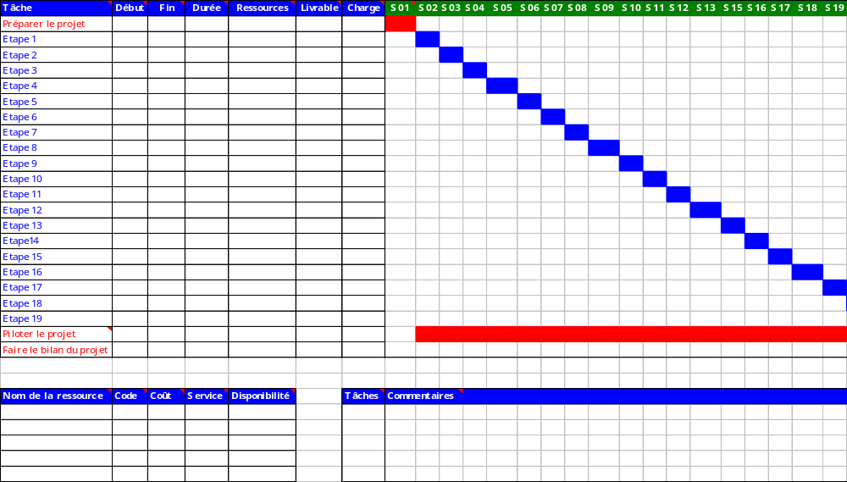
Exemple de tableau de GANT (Micro retro-planning)

Slide 48
La méthodologie du mode projet
Supports et outils d’organisation

Slide 49
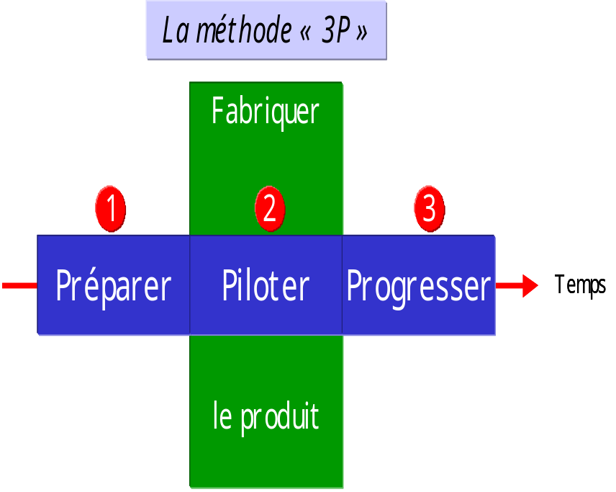
1
1
Guide
méthodologique
Commande
Commande
du commanditaire
du commanditaire
2
2
Note
Note
de cadrage
de cadrage
Préparer
3
3
6
6
Plan de
communication
Grille
Grille d’analyse des risques
4
Planning
détaillé
5
5
Budget détaillé
Budget
Piloter
détaillé
Piloter
7
Compte rendu
des réunions
8
9
Fiche de
reporting
8
Revue
Revue
de projet
de projet
10
Grille de bilan
Progresser

Slide 50
Guide
méthodologique
6
6
8
8
5
5
7
7
Risques
Réalisé
Réalisé
Validation
Coûts
Validation
Coûts
P1
P1
P2
P2
P3
4
P3
4
10
Planning
10
Planning
Bilan
Bilan
Communication
Communication
Commande
Reporting
Objectifs
Reporting
3
Objectifs
3
1
1
9
2
9
2

Slide 51
Résumé de la chronologie de la gestion de projet:
Les étapes incontournables
QUOI?
QUI?
1 = Expression du besoin
2 = Analyse du R.O.I.
3 = Étude de faisabilité
4 = Note de Cadrage
5 = Cahier des charge
6 = Retro-planning
7 = Test
1 = CDP +COMMAND/COM PIL.
2 = CDP
3 = CDP
4 = CDP
5 = CDP
6 = CDP
7 = Utilisateurs

Slide 52
Plan d’action pour préparer le retro-planning
(micro ou tableau de Gant)
QUOI
QUI
QUAND
COMMENT
QUELS INDICATEURS
Notes:
2

